Slide 1
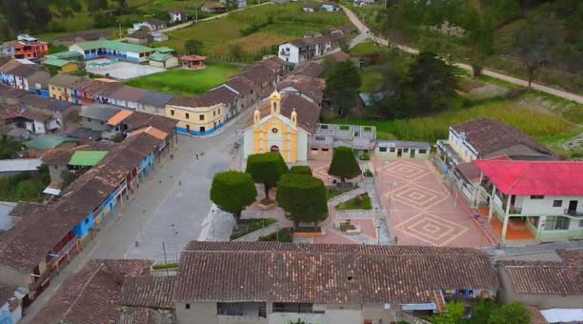
REDINCION DE CUENTAS AÑO 2020
MIGUEL CHUNI
VOCAL DEL GAD COCHAPATA
COMISIÓN DE INFRAESTRUCTURA

Slide 2
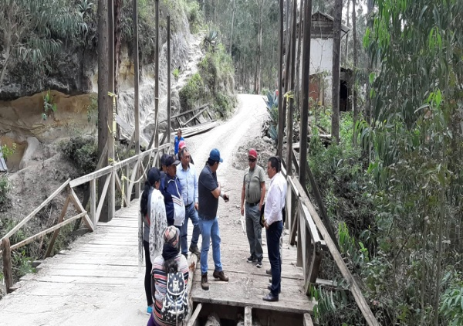
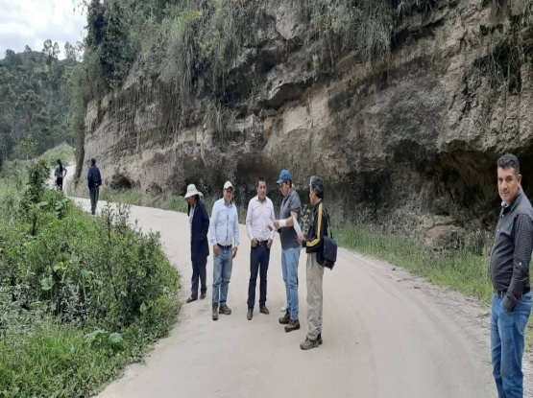
RENDICION DE CUENTAS DEL AÑO
2020
Se realizo gestiones en la prefectura del Azuay conjuntamente con el presidente del GAD Parroquial, para el arreglo del puente sobre el rio Chalcay en la que se tuvo buena acogida, que días después vino el técnico el Ing. José Arévalo ha realizar la inspección del mismo, como también se verifico el trabajo a ejecutar siendo este el ensanche de la vía a Ñamarin punto de Pucuhuayco.

Slide 3
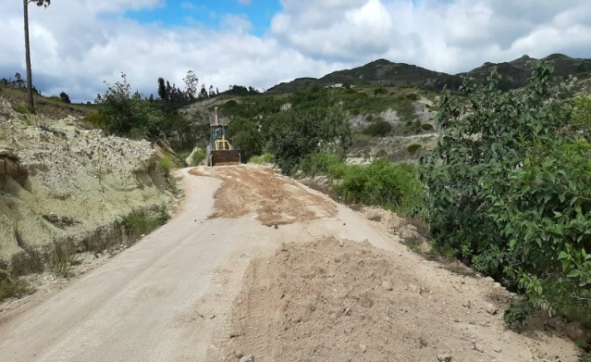
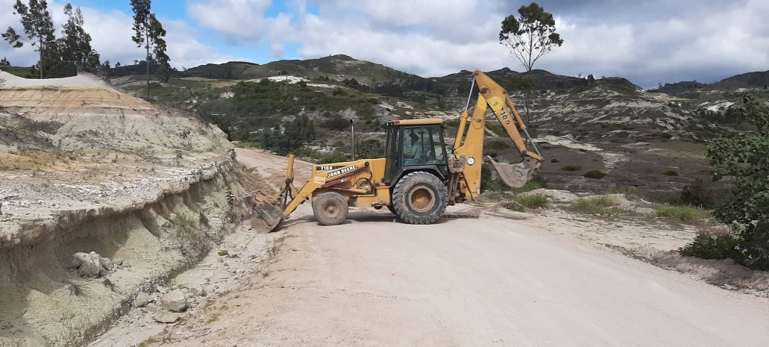
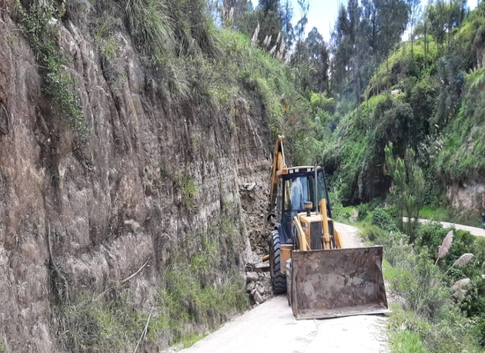
RENDICION DE CUENTAS DEL AÑO
2020
Se realiza el bacheo, limpia de cunetas y algunas alcantarillas que estaban en mal estado de la vía Chalcay Ñamarin es decir desde limite de Nabón hasta el limite de Oña, con la retroexcavadora que es contratada por el GAD Cochapata.
Se ejecuto el trabajo del ensanche de la vía en el sector de Pucuhuayco con la maquinaria, que se contrato con el presupuesto del GAD Parroquial Cochapata

Slide 4
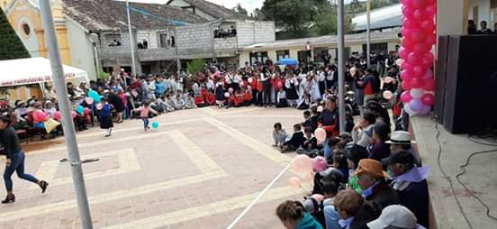
RENDICION DE CUENTAS DEL AÑO
2020
Se ejecuto la limpieza de cunetas y derrumbes de la vía que conduce Ulucata – Casadel con la maquinaria que estuvo contratada por el GAD Cochapata.
Se coordina con el presidente de padres de familia de la Unidad Educativa Víctor león vivar, para realizar trabajos en la institución.
Se Socializo en las diferentes comunidades de la parroquia el Plan de ordenamiento Territorial (PDOT )
Se coordinó con la compañera vocal para realizar el evento por el día de la mujer.

Slide 5
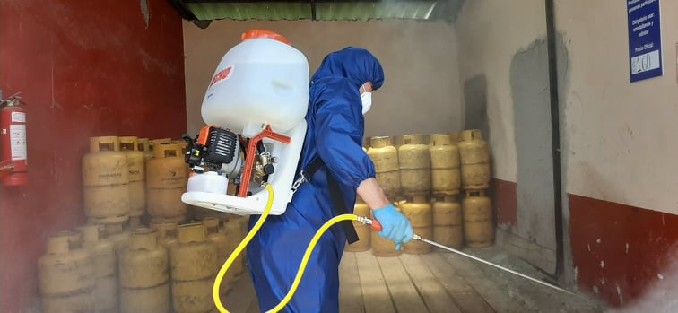
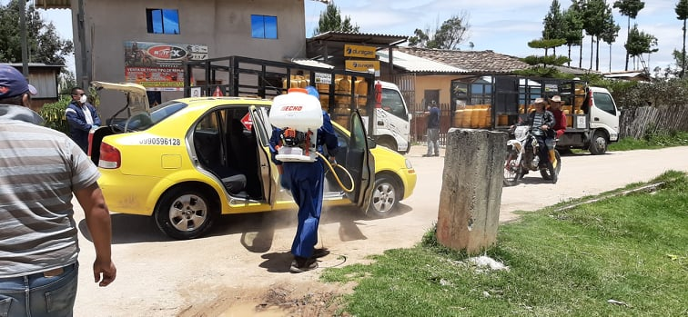
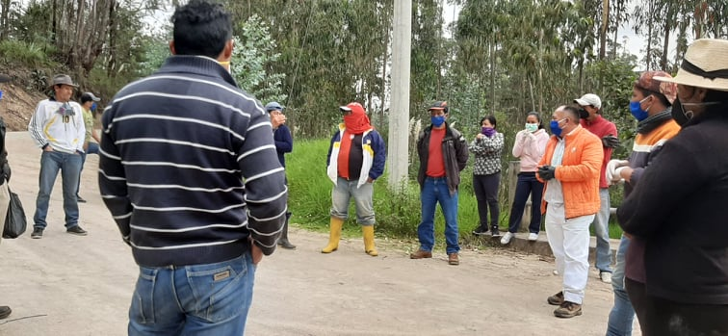
RENDICION DE CUENTAS DEL AÑO
2020
En coordinación con el misterio de salud, tenencia política para realizar el perifoneo en las comunidades de la parroquia informando que el país se encuentra en emergencia sanitaria, para que se tome todas las medidas de bioseguridad por el virus denominado Covid -19 pres entado en el país.
Se realizo la fumigación para desinfectar lugares públicos tiendas donde hay más aglomeración de personas.

Slide 6
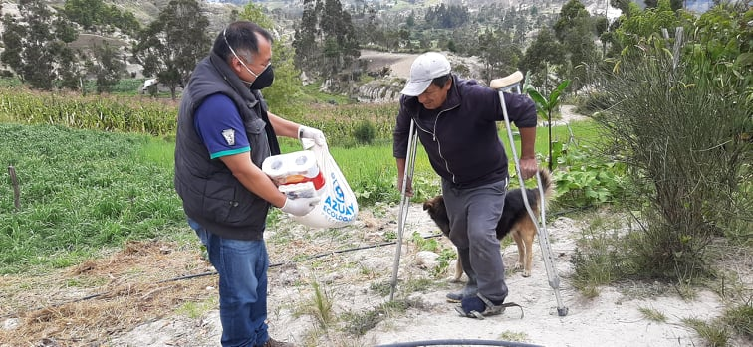
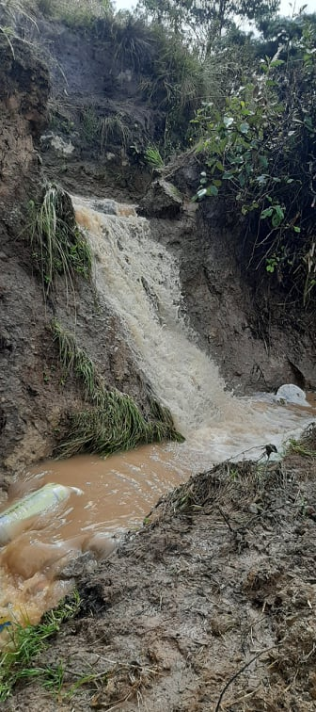
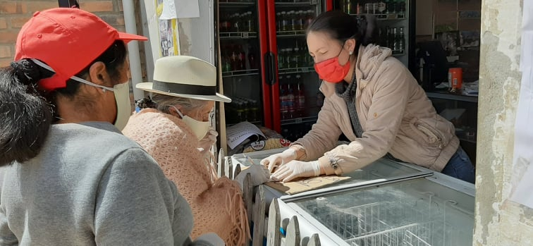
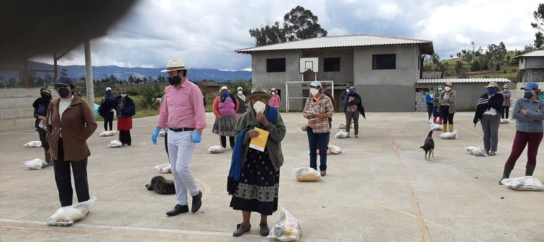
RENDICION DE CUENTAS DEL AÑO
2020
Se entrega los Kits de alimentos en coordinación con los compañeros vocales del GAD a las personas vulnerables de las comunidades de la parroquia
Se Trabajó limpiando el derrumbe del canal de Granadillas en la travesía de María Auxiliadora.
Se coordinó con el sr. presidente del GAD parroquial para que se ayude con el trasporte para trasladar a los adultos mayores desde comunidades hasta el sector de Chamba para que se pueda cobrar el bono de desarrollo humano ya que por motivos de pandemia no hay trasporte.

Slide 7
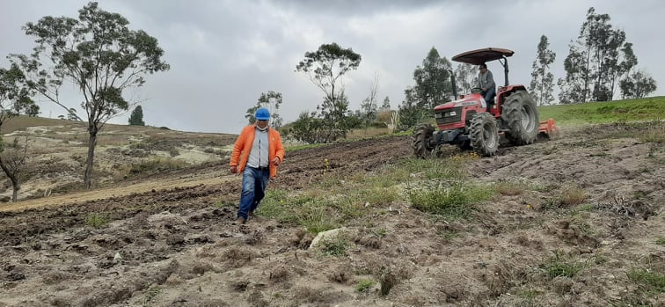
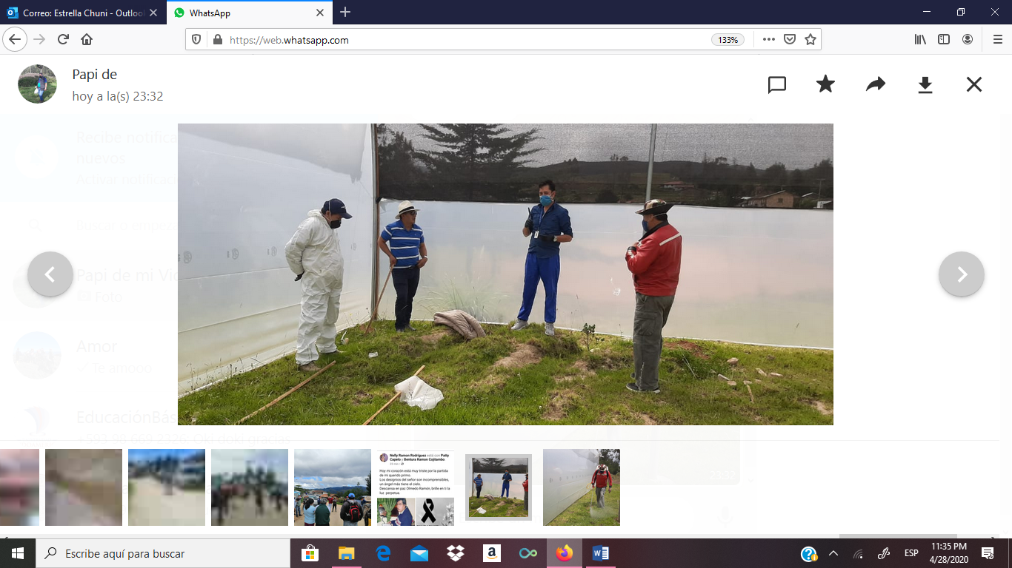
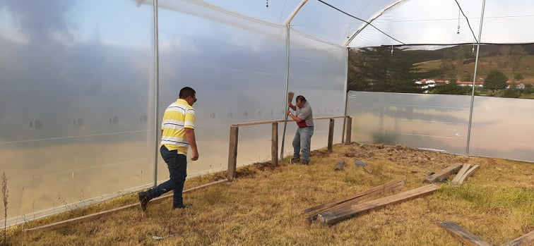
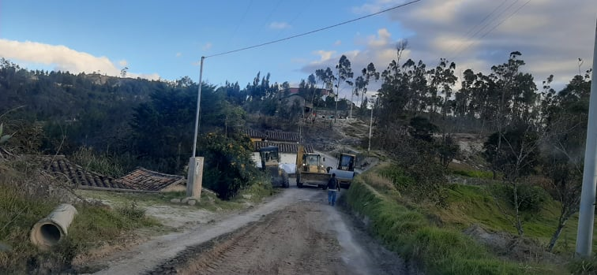
RENDICION DE CUENTAS DEL AÑO
2020
Se coordinando apoyando al sector productivo con la preparación de los suelos con la maquina del GAD Parroquial.
Se trabaja con los compañeros del GAD Parroquial y los técnicos del MAG, en el invernadero del GAD planificando para la siembra de semillas de germinación.
Se Trabajo en el invernadero del GAD parroquial, adecuando el lugar para la realización de semilleros.
Se realizo el bacheo de la vías de las comunidades de Ulucata, Buravalle, El Rodeo, Yanazacha y Ñamarin
Se gestiono el material de lastre para el mantenimiento vial.

Slide 8
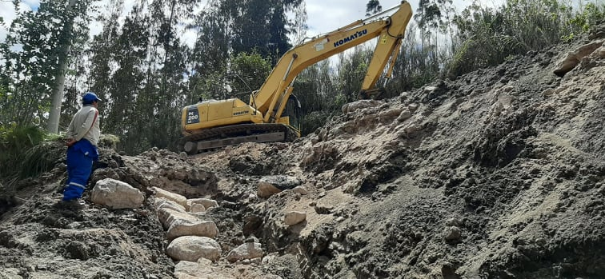
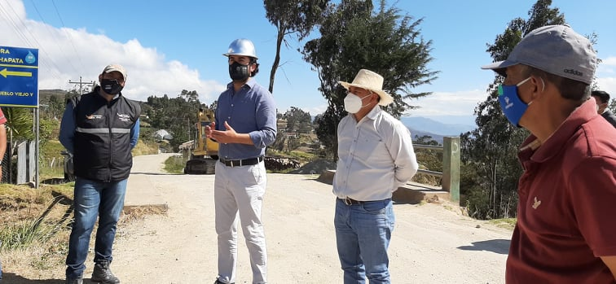
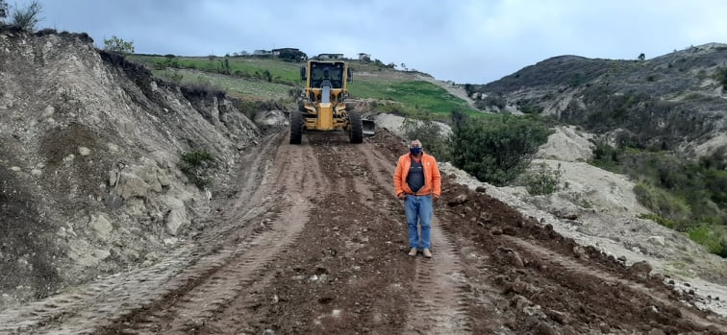
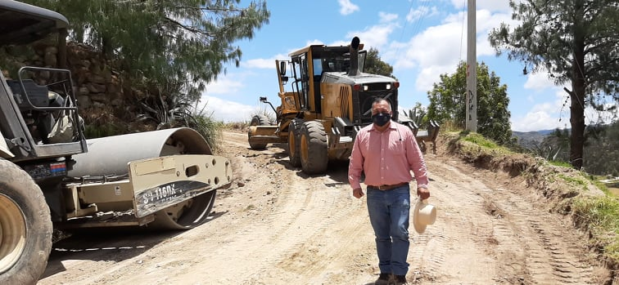
RENDICION DE CUENTAS DEL AÑO
2020
Se realizo el muro de contención en la vía que conduce a la comunidad de Yanazacha en la quebrada de Tablas.
Se coordinó con las autoridades del GAD Municipal para realizar una inspección para la ejecución del proyecto de asfalto en las calles principales del centro parroquial.
Se realiza el mantenimiento vial en las comunidades de la parroquia Cochapata con la tasa solidaria 2019.

Slide 9
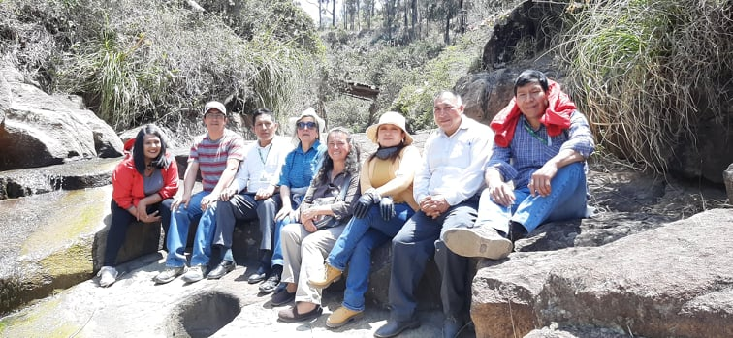
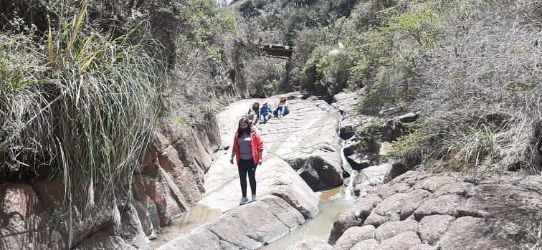
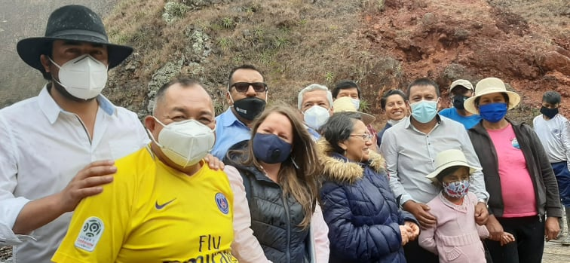
RENDICION DE CUENTAS DEL AÑO
2020
Se apoyo al proyecto turístico para el levantamiento de información de los lugares a ser intervenidos en la parroquia.
Se ha coordinado con las autoridades competentes en el cuidado del medio ambiente y lo mas importante en el cuidado del liquido vital para todo ser viviente que es el agua.

Slide 10

MUCHAS GRACIAS POR SU ATENCION

